Slide 1


Plano Diretor de Tecnologia da Informação
e Comunicação – PDTIC [DPMG]
Workshop de ENCERRAMENTO

Slide 2

Agenda
Desenvolvendo o PDTIC – Preparação + Diagnóstico + Planejamento
Desenvolvendo o PDTIC – Preparação
Desenvolvendo o PDTIC – Diagnóstico
Matriz SWOT
Práticas de Gestão do ITIL v4
BenchMark - iESGo
Modelo de Relacionamento com as áreas de negócio e suporte
Desenvolvendo o PDTIC – Planejamento
Nova Estrutura Hierárquica da STI
Estrutura de Governança de TI
Fluxo de Demandas de Projetos e Manutenções
Priorização dos Projetos
Inventário de necessidades e cronograma de implantação
Estratégia de execução do PDTIC
Matriz de Riscos
Fatores Críticos de Sucesso
Processo de Revisão do PDTIC

Slide 3
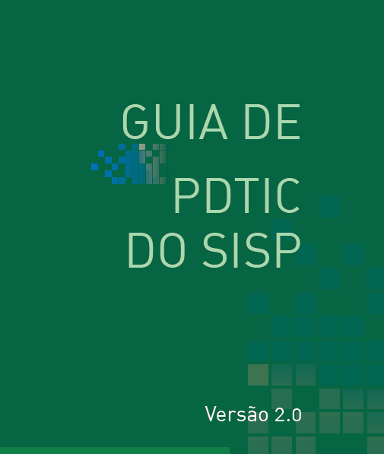
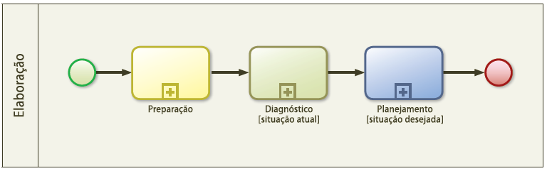
Desenvolvendo o PDTIC
Relatório 1 – Diagnóstico da Situação Atual. 2024.
Relatório 2 – Levantamento das Necessidades em TIC. 2024.
Relatório 3 – Proposta de Solução. 2025.
PDTIC – Plano Diretor de Tecnologia da Informação e Comunicação. 2025.

Slide 4
Desenvolvendo o PDTIC - Preparação
Kickoff do projeto;
Solicitação de Documentos;
Documentos Apresentados pela STI (extras);
Entrevistas Presenciais e Remotas;
Questionário Eletrônico (Um para os funcionários da STI e outro questionário para áreas ligadas a gestão da DPMG).
O questionário eletrônico ficou disponível por 15 dias, aproximadamente. Houve um total de 69 respostas para o questionário da STI e 24 respostas para os gestores da DPMG. Tanto a forma de coleta, quanto o número de respondentes faz com que a amostra seja representativa. As respostas devem ser utilizadas com cautela para a geração de insights.

Slide 5
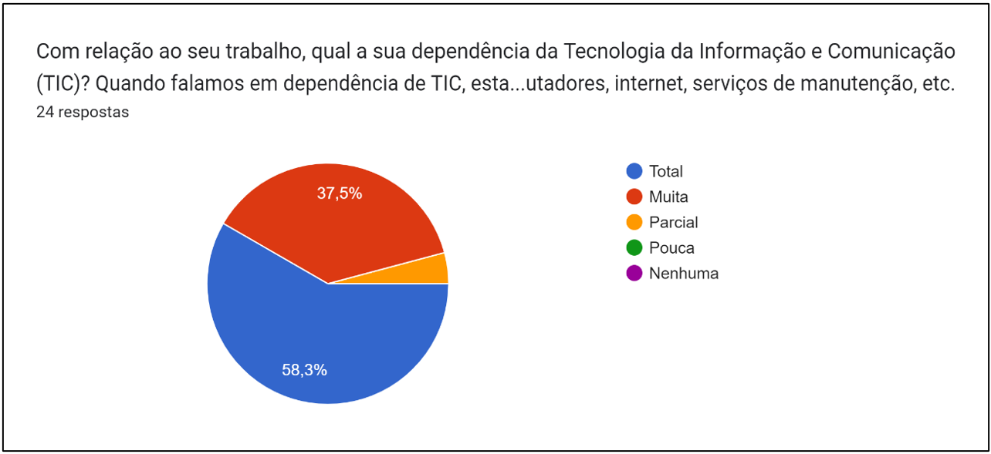
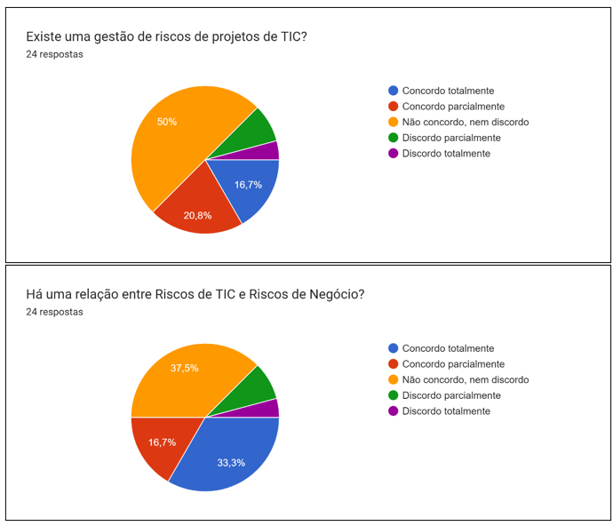
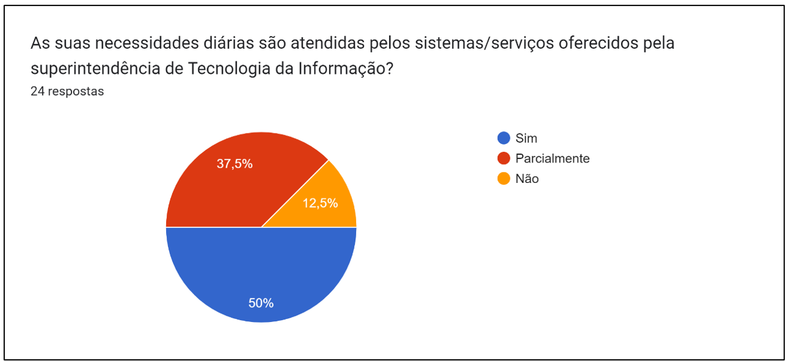
Desenvolvendo o PDTIC - Preparação

Slide 6
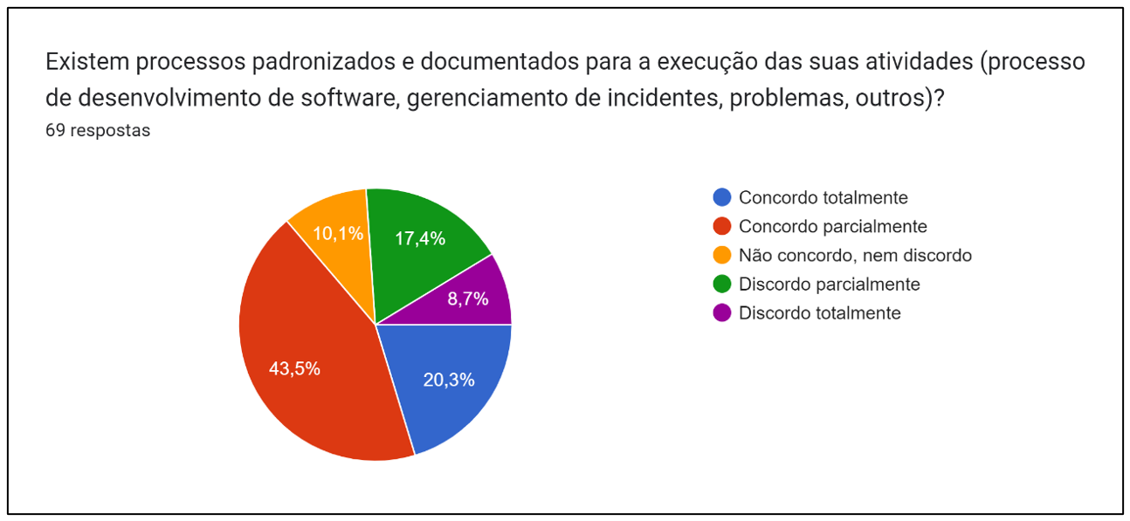
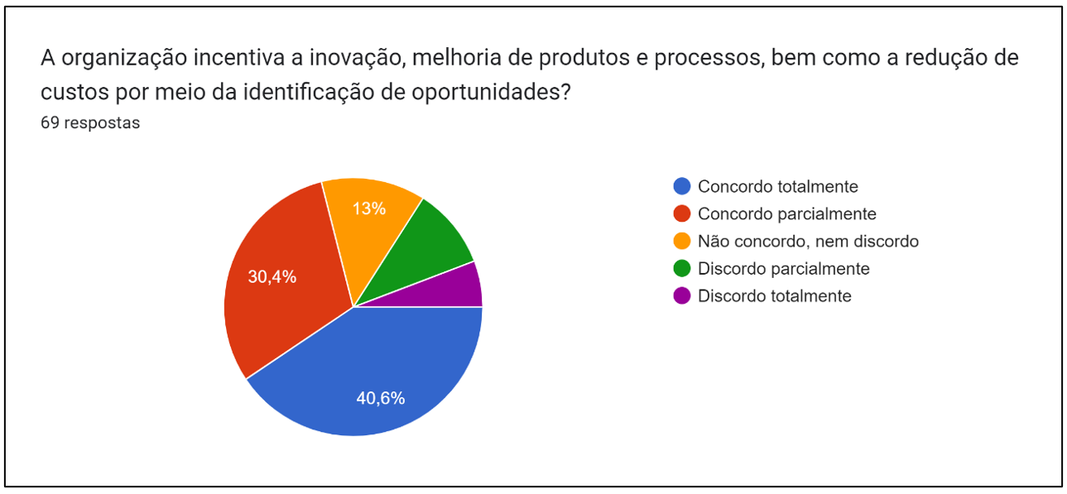
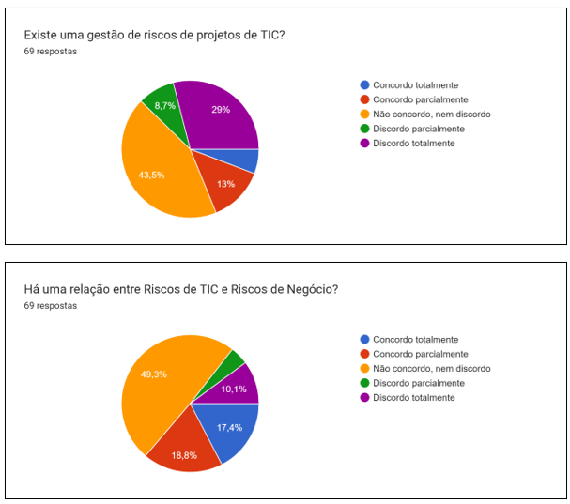
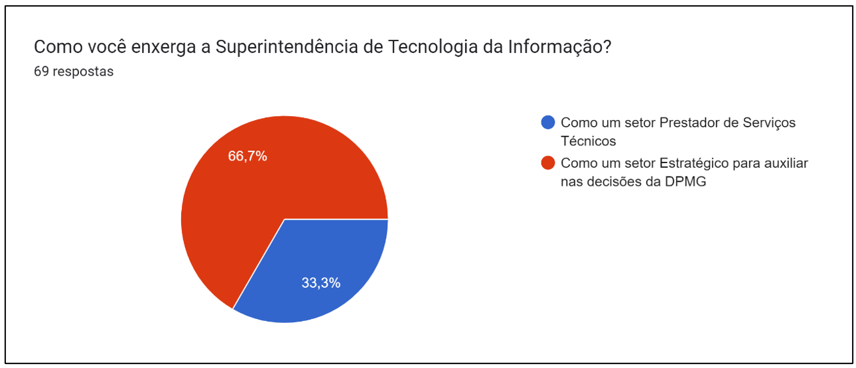
Desenvolvendo o PDTIC - Preparação

Slide 7
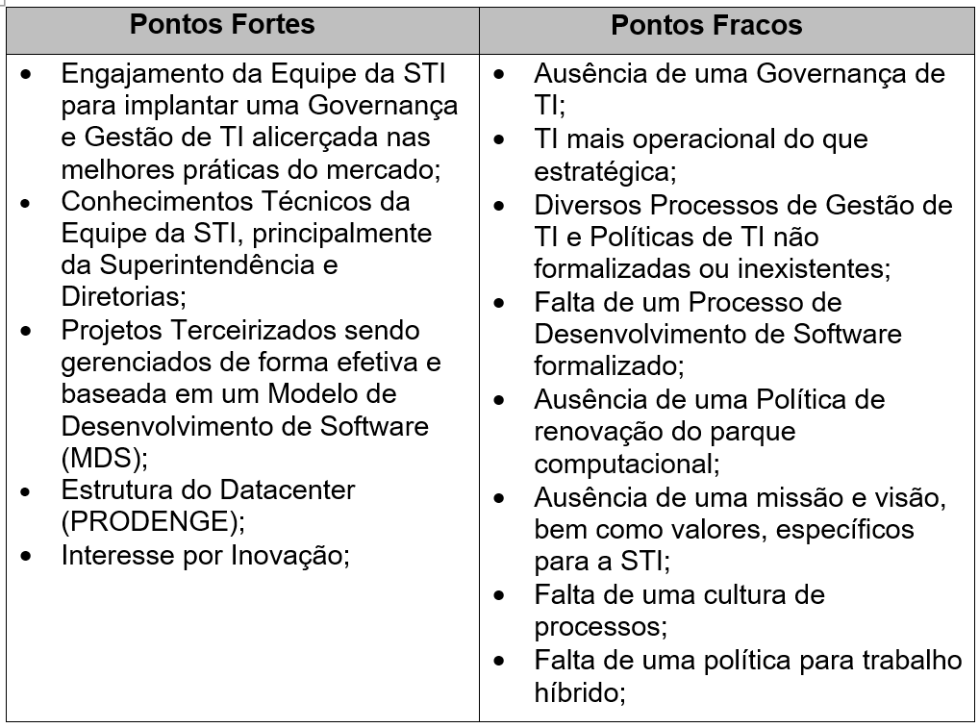
Desenvolvendo o PDTIC – Diagnóstico – Matriz SWOT

Slide 8
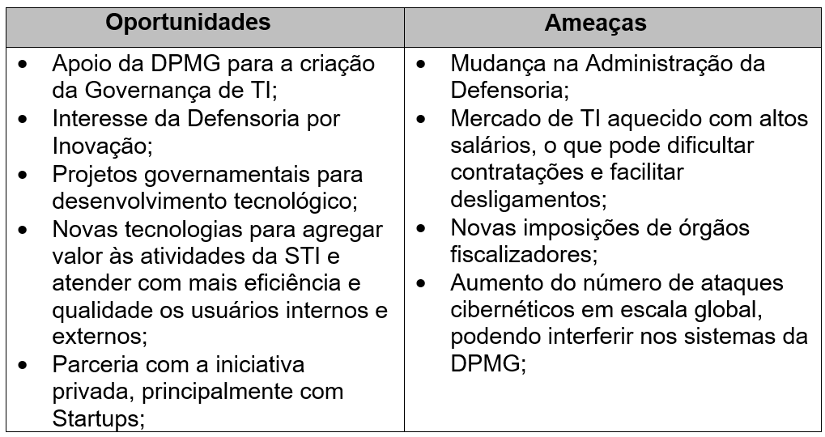
Desenvolvendo o PDTIC – Diagnóstico – Matriz SWOT

Slide 9
Desenvolvendo o PDTIC – Diagnóstico – Práticas de Gestão do ITIL v4

Slide 10
Desenvolvendo o PDTIC – Diagnóstico – Práticas de Gestão do ITIL v4

Slide 11
Desenvolvendo o PDTIC – Diagnóstico – Práticas de Gestão do ITIL v4

Slide 12
Desenvolvendo o PDTIC – Diagnóstico – BenchMark - iESGo
A coleta de dados para cálculo do índice é realizada por meio de questionário eletrônico de autoavaliação;
Esse instrumento de pesquisa, chamado iESGo, foi gerado a partir da reformulação do questionário do iGG (Índice Integrado de Governança e Gestão Públicas do Tribunal de Contas da União), que passou a integrar a avaliação dos processos de governança e gestão como os de sustentabilidade ambiental e social;
O questionário iESGo aborda os seguintes temas:
Liderança;
Estratégia;
Controle;
Gestão de Pessoas;
Gestão de Tecnologia da Informação e da Segurança da Informação;
Gestão de Contratações;
Gestão Orçamentária;
Sustentabilidade Ambiental;
Sustentabilidade Social.

Slide 13
Desenvolvendo o PDTIC – Diagnóstico – BenchMark - iESGo
Em comum acordo entre a Voyager e a STI, decidiu-se por utilizar um subconjunto do iESGo para realizarmos este benchmarking;
O subconjunto contou com parte das questões e subquestões dos temas Gestão de Tecnologia da Informação e da Segurança da Informação e Estratégia. As questões selecionadas foram as seguintes:
A organização executa processo de planejamento de tecnologia da informação?
A organização executa processo de gestão dos riscos de tecnologia da informação relativos a processos de negócio?
A organização executa processo de gestão de continuidade de serviços de tecnologia da informação?
A organização dispõe de uma política de segurança da informação?
A organização executa processo de gestão de projetos de tecnologia da informação?
A liderança monitora o desempenho da gestão de tecnologia da informação?
A alta administração estabeleceu modelo de gestão de tecnologia da informação?

Slide 14
Desenvolvendo o PDTIC – Diagnóstico – BenchMark - iESGo
Defensoria Pública de Minas Gerais (Série 1 – AZUL)
Ministério Público Estadual (Série 2 – Laranja)
Defensoria Púbica Estadual (Série 3 – Cinza)
Tribunal de Justiça Estadual (Série 4 – Amarelo)

Slide 15
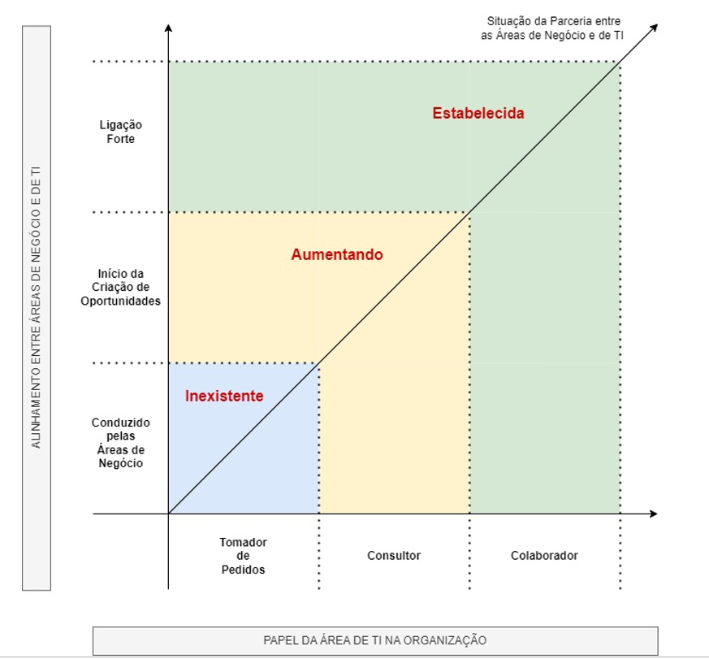
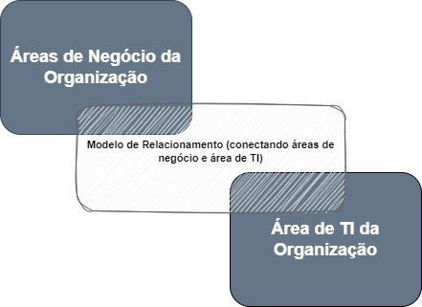
Desenvolvendo o PDTIC – Diagnóstico – Modelo de Relacionamento com as áreas de negócio e suporte
GRAEML, Alexandre R. Sistemas de informação: o alinhamento da estratégia de TI com a estratégia corporativa. São Paulo: Atlas, 2000.

Slide 16
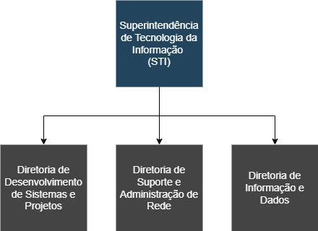
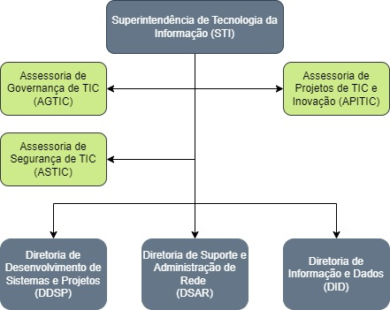
Desenvolvendo o PDTIC – Planejamento – Nova Estrutura Hierárquica da STI

Slide 17
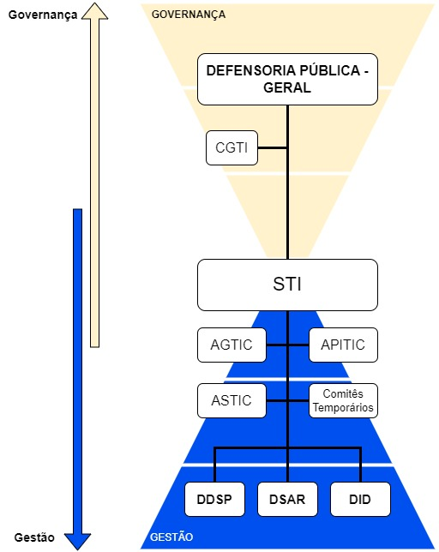
Art. 2º O Comitê Gestor de Tecnologia da Informação (CGTI) será composto por membros titulares, considerando:
Superintende de Tecnologia da Informação da DPMG;
01 representante da <<A Definir>>;
01 representante da <<A Definir>>;
01 representante da <<A Definir>>;
01 representante da <<A Definir>>.
Secretário-Executivo: servidor (a) responsável por organizar reuniões e atas, sem direito a voz e voto;
Art. 1º Fica instituído o Comitê Gestor de Tecnologia da Informação - CGTI, estrutura coletiva e transversal da DPMG, de caráter normativo e deliberativo, vinculado ao Defensor Público-Geral ou a quem ele delegar, que tem por finalidade analisar, definir, orientar, acompanhar e aprovar o planejamento e utilização das tecnologias de informação no âmbito da DPMG.
Desenvolvendo o PDTIC
–
Planejamento
–
Estrutura de Governança de TI

Slide 18
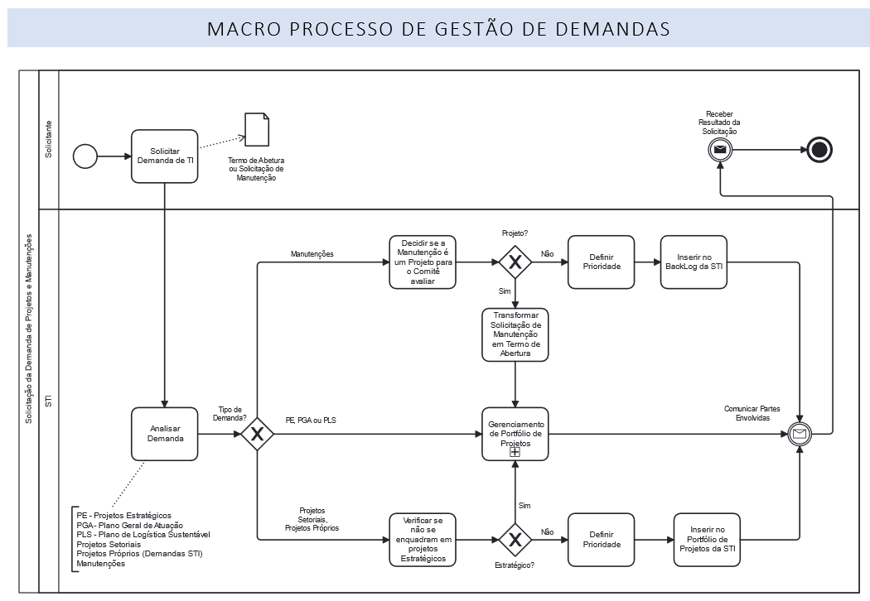
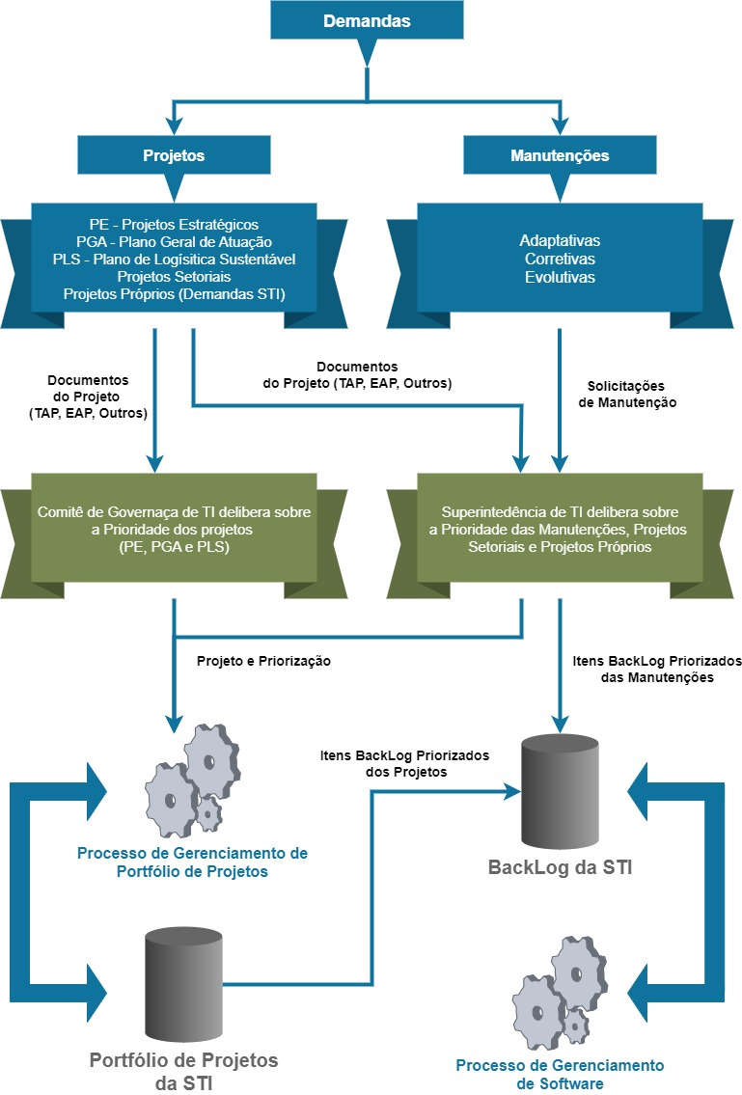
Desenvolvendo o PDTIC
–
Planejamento
–
Fluxo de Demandas de Projetos e Manutenções
Projetos:
Projetos Estratégicos (PE);
Plano Geral de Atuação (PGA);
Plano de Logística Sustentável (PLS);
Projetos Setoriais (PS);
Projetos Próprios (PP – Demandas da STI);
Manutenções:
Adaptativa;
Corretiva;
Evolutiva.

Slide 19
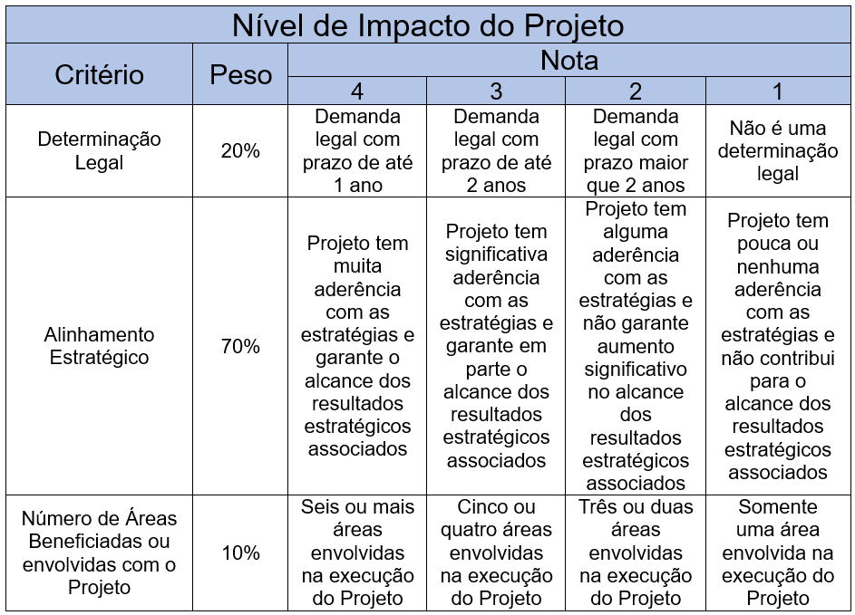
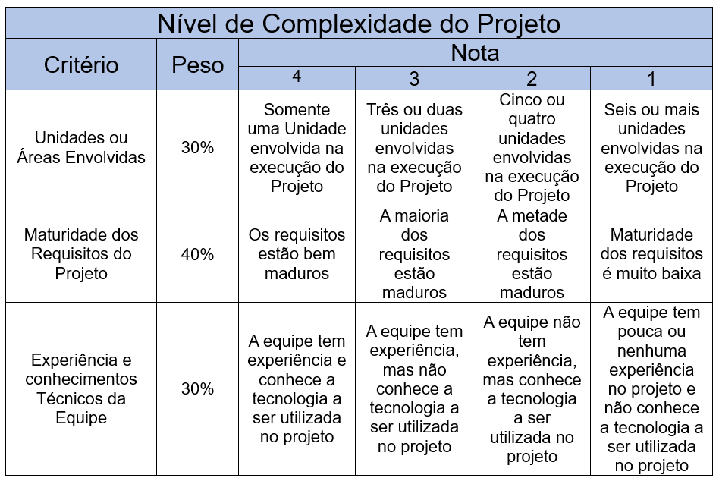
Desenvolvendo o PDTIC – Planejamento – Priorização dos Projetos

Slide 20
Desenvolvendo o PDTIC – Planejamento – Inventário de necessidades e cronograma de implantação
Inventário de necessidades e cronograma de implantação

Slide 21
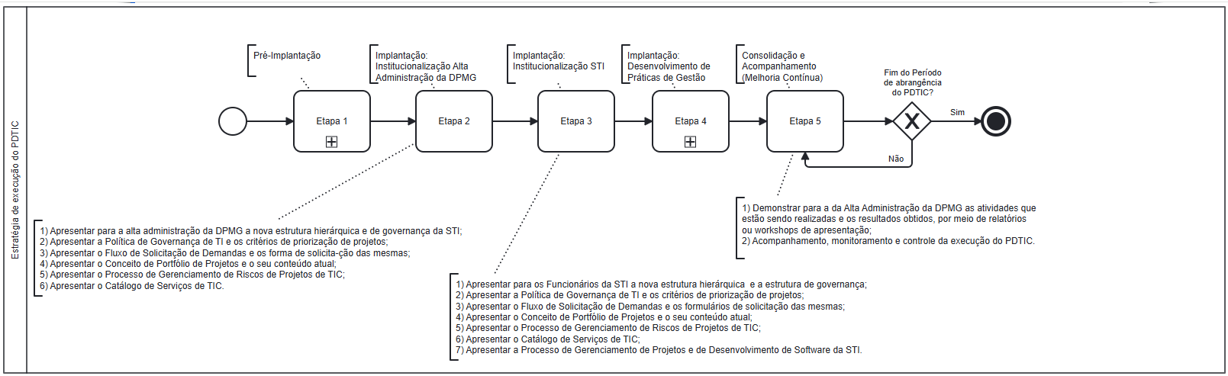
Desenvolvendo o PDTIC – Planejamento – Estratégia de execução do PDTIC

Slide 22
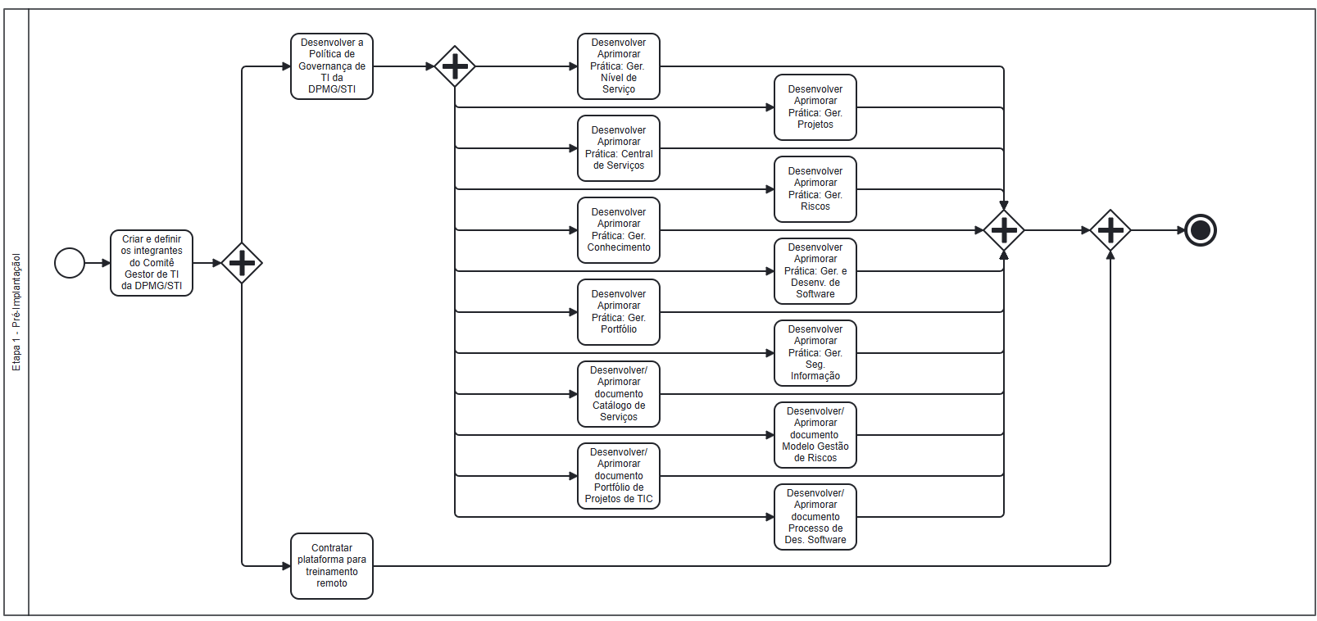
Desenvolvendo o PDTIC – Planejamento – Estratégia de execução do PDTIC

Slide 23
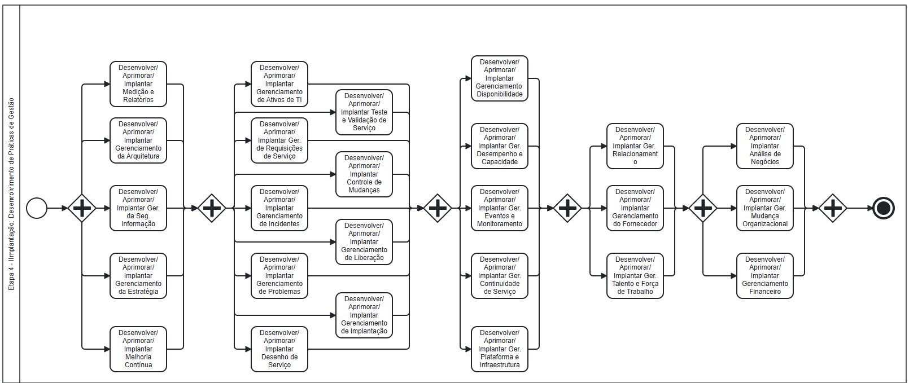
Desenvolvendo o PDTIC – Planejamento – Estratégia de execução do PDTIC

Slide 24
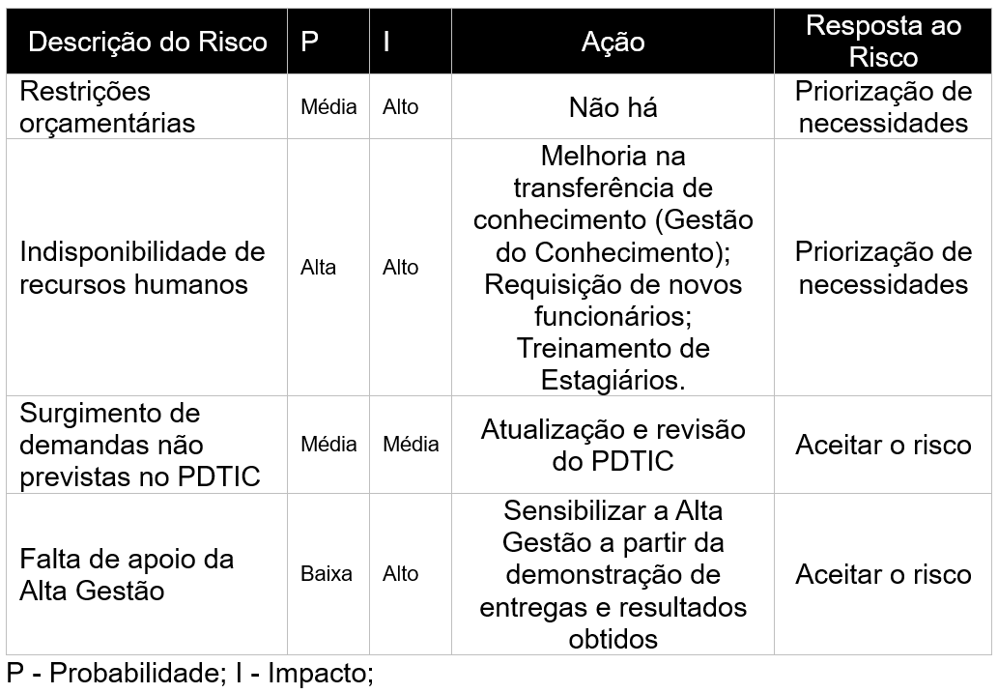
Desenvolvendo o PDTIC – Planejamento – Matriz de Riscos

Slide 25
Desenvolvendo o PDTIC – Planejamento – Fatores Críticos de Sucesso
Alguns fatores críticos para implantação do PDTIC devem ser levados em consideração, a saber:
apoio da Alta Administração da DPMG;
evolução da cultura organizacional da STI quanto a governança e gestão de TI;
definição de estratégia de divulgação e uso do PDTIC visando a integração dos processos e dos projetos de TI;
envolvimento dos stakeholders das áreas de negócio na utilização dos processos e das políticas a serem desenvolvidas;
disponibilidade de recursos orçamentários e financeiros;
acompanhamento, monitoramento e controle da execução do PDTIC;
engajamento dos funcionários da STI para definição, implantação e institucionalização dos processos e políticas de TI.

Slide 26
Desenvolvendo o PDTIC – Planejamento – Processo de Revisão do PDTIC
Este Plano Diretor deverá ser atualizado:
Ao final dos anos subsequentes (2025 a 2026), após a coleta dos resultados das ações e das novas demandas, tomando-se como referências as metas estabelecidas. Serão gerados Planos de Mudanças periódicos, onde haverá a consolidação dos resultados das ações e de novas demandas;
Excepcionalmente por demanda das áreas de negócio, para mudanças imediatas julgadas necessárias;
As revisões deverão ser aprovadas pelo Comitê Gestor de Tecnologia da Informação.

Slide 27
Perguntas?
Muito obrigado
Unidade de Pesquisa e Inovação – UPI
Prof. Dr. Rodolfo Barros
rodolfo@voyager.srv.br

Slide 28


